Slide 1
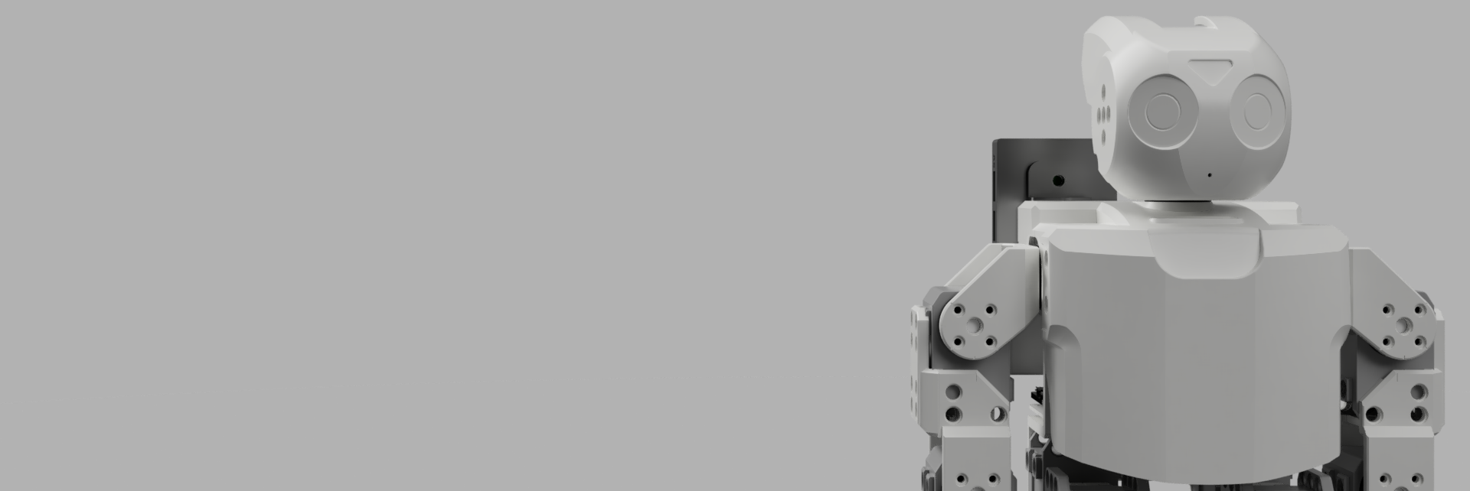
Robotis Mini Python Repository
Controlling the Robotis Mini using a Raspberry Pi Zero 2 and Python

Slide 2
Robotis Mini Python Repository
Raspberry Pi / OpenCM9.04 Directory

Slide 3
Robotis Mini Python Repository
Host computer Directory

